Slide 1





Trabajo Parcial
Curso: Modelos Gráficos Probabilísticos

Slide 2
Integrantes:
Valdez Jara, Bryan Luis

Slide 3

Introducción
Proyecto desarrollado para una entidad financiera que otorga créditos vehiculares a clientes de manera física y remota.
Modelo probabilístico que ayude a identificar a los clientes con mayor potencial crediticio.

Slide 4

Descripción del problema
La entidad financiera ha establecido metas de colocaciones más alta para el último trimestre del año 2024.
Para alcanzar estas metas es importante comprender las variables y como estas influyen en la aprobación de una solicitud de crédito.

Slide 5
Descripción del conjunto de datos
Fuente Interna: Son los datos que corresponden al registro de la solicitud de crédito como:
Datos financieros
Ingresos, gastos y deudas
Datos de empleo
Cargo, tipo, antigüedad
Datos de crédito
Monto, plazo inicial
Fuente Externa: Son los datos que se obtienen por terceros:
Historial crediticio de centrales de riesgo
Reporte, score
Información del vehículo del sector automotriz
Valor, tendencia
Información sociodemográfica de la RENIEC

Slide 6
Datos
Dato | Tipo de dato | Fuente | descripción | Estructura
RANGO_EDAD | Categórico | Reniec | Rango de edad del cliente | Semi-Estructurado
RANGO_INGRESO | Categórico | Interna | Indica el rango de ingreso del cliente | Estructurado
TIPO_INGRESO | Categórico | Interna | Indica el tipo de ingreso | Estructurado
PERFIL_SCORE | Categórico | Interna | Indica el perfil crediticio del cliente | Estructurado
CLASE_VEHICULO | Categórico | Interna | Indica la clase del vehículo que el cliente comprara | Estructurado
Dato | Tipo de dato | Fuente | descripción | Estructura
ESTADO_VEHICULO | Categórico | Interna | Indica el estado del vehículo | Estructurado
MONTO_FINANCIAMIENTO | Categórico | Interna | Indica el monto solicitado | Estructurado
RANGO_PLAZO | Categórico | Interna | Indica el rango de la fecha de amortización | Estructurado
FLG_INMUEBLE | Categórico | Interna | Indica si el cliente cuenta con inmueble | Estructurado
APROBADO | Categórico | Interna | Indica si el crédito es aprobado | Estructurado

Slide 7

Propuesta del modelo
Objetivo: Identificar a los clientes con mayor probabilidad de aprobación de crédito basado en 10 características
Metodología: Modelo de red bayesiano

Slide 8
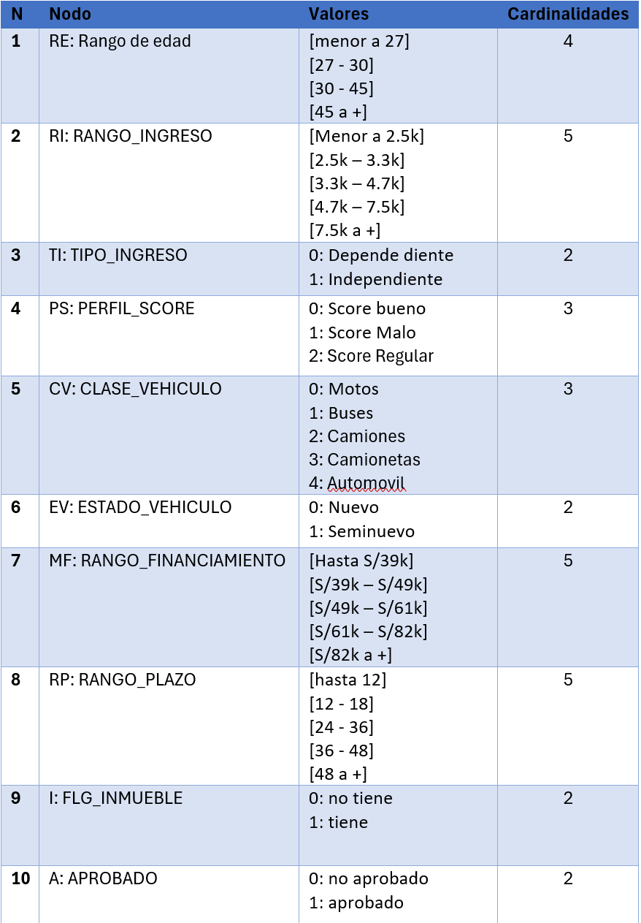
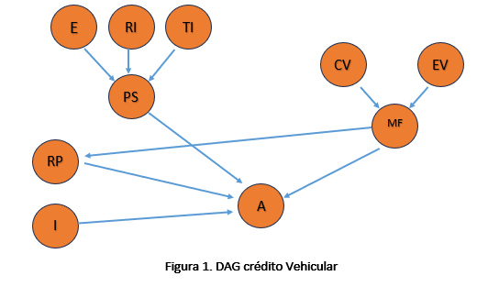

Slide 9
Inferencias
El rango de ingreso del cliente influye en el perfil score del cliente y a la vez en la aprobación de crédito.
Los solicitantes con ingresos [7.5k a +] probablemente tengan un score de crédito bueno y, por lo tanto, una mayor probabilidad de aprobación.
Los solicitantes con ingresos [Menor a 2.5k] pueden tener un score de crédito más bajo y una menor probabilidad de aprobación.
La relación entre la edad (RE) y la aprobación del crédito (A).
El estado del vehículo (EV) y la clase del vehículo (CV) influyen en la aprobación del crédito.
El rango de financiamiento (RF) y su relación con la aprobación del crédito (A)
El rango de plazos (RP) y su impacto en la aprobación del crédito(A).
Tener una propiedad inmueble (I) y su efecto en la aprobación del crédito (A)

